Slide 1
UGY藥學實習 – 門診調劑組
藥台作業與庫存管理

Slide 2
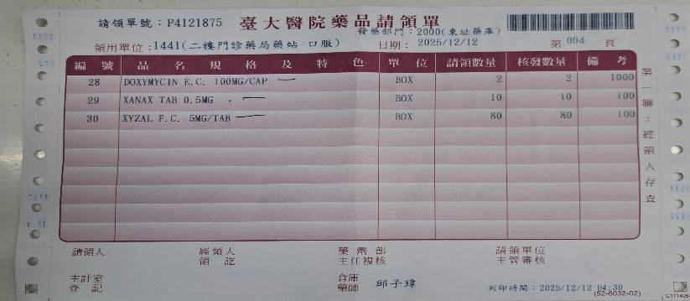
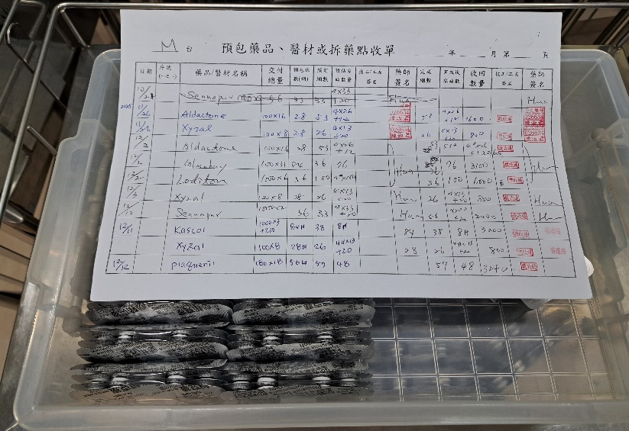
藥台作業
維持調劑台環境整潔，多餘藥品立即歸位
點收藥品
  核對請領單和實際收到品項、總量
  核對工員預拆藥品之品項及數量
  藥師自行拆藥時(1)拆藥前正確清點數量(2)拆藥中能及時發現盒中短少藥品(3)拆藥後確實盤點數量及檢查空盒後才丟棄垃圾
補藥技巧
  補藥前先確認藥品位置及品項是否正確，檢視有效期限及批號後再進行補藥，先進先出

Slide 3
藥台作業
管制藥品盤點及盤差處理
  調配前核對盤點單及報表是否相符
  調配結束後盤點數量並記錄
  盤點單和庫存不符時之處理 (告知總P或資深藥師)
調配藥品小技巧
  藥籃藥袋順序
 | 一籃幾號 | 藥袋列印順序
1F 一般台 | 3 | 倒印
1F 盒裝機台(ABFDM) | 3 | 順印
2F 口服台 | 5 | 順印

Slide 4
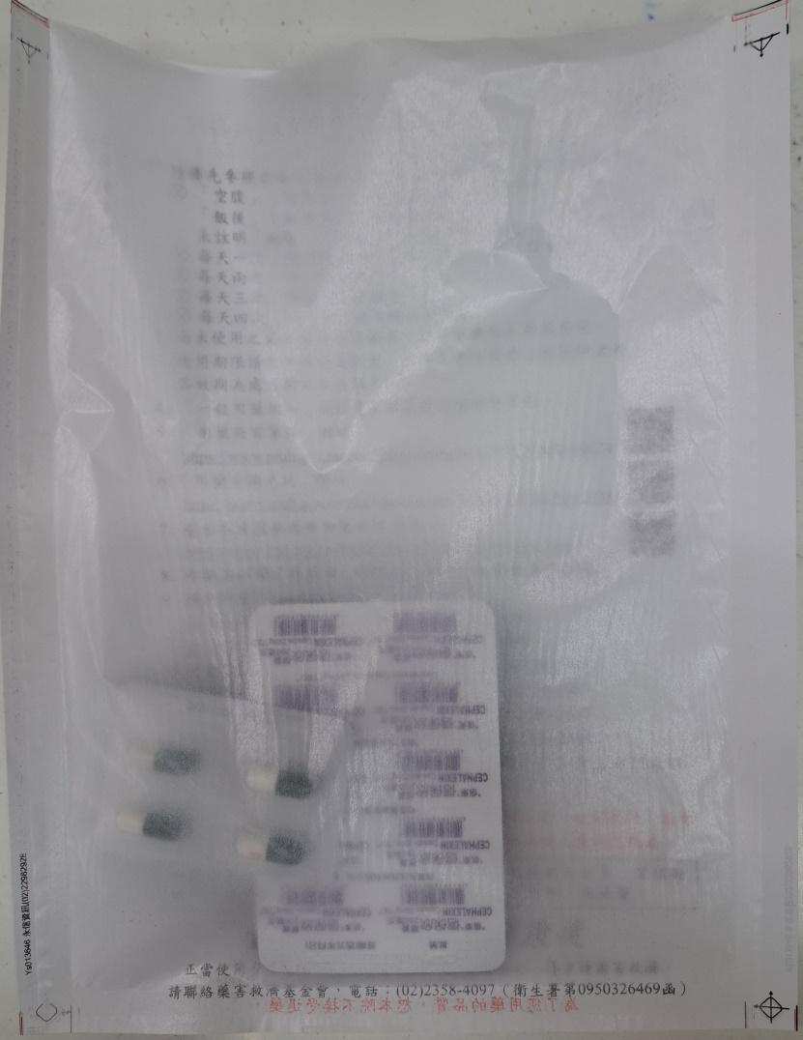
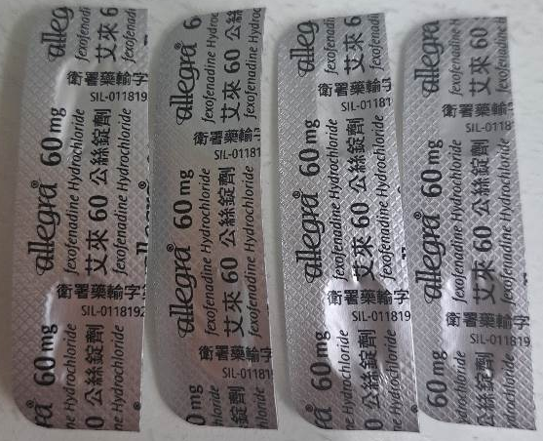
藥台作業
調配藥品小技巧
  將零散藥品置於整片藥品外面，以方便覆核藥師檢查
  零散藥品要想辦法使用，每項藥品盡量不可剩下大於10顆的零散量，也不可使用太多的零散藥品配藥(如調配8顆時，最多只能使用4個2顆)

Slide 5
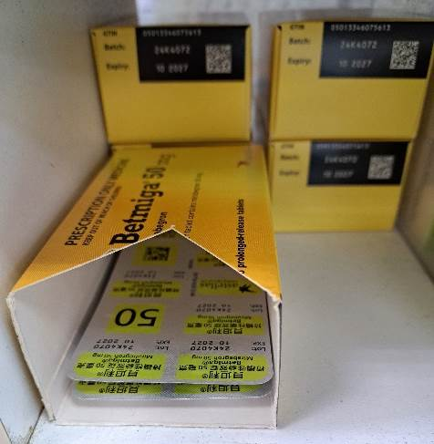
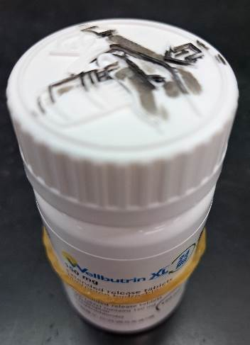
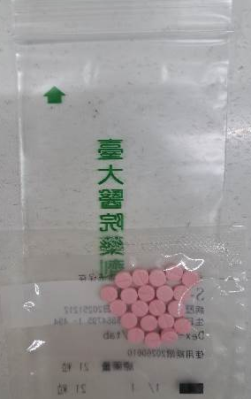
藥台作業
調配藥品小技巧(續)
  放零散藥或當擋板的空盒務必剪短或用封箱膠帶纏繞，零散藥罐蓋子畫叉，明顯區別以避免被當成完整藥品誤發。
  大多散裝藥品由分包機調配，調配分包藥時須附一個小由任袋。
  藥品劑量若為半錠或 1/4 錠等非完整錠劑（或膠囊劑）劑量，附一個小由任袋。(如：0.5 tab TID)
  零散裸錠藥(Depakine, Wellbutrin)裝入小由任袋並貼上載明藥名、數量、使用期限標籤。使用期限為分裝日期後6個月或原裝效期，取兩者中較近者。使用期限不可塗改。

Slide 6
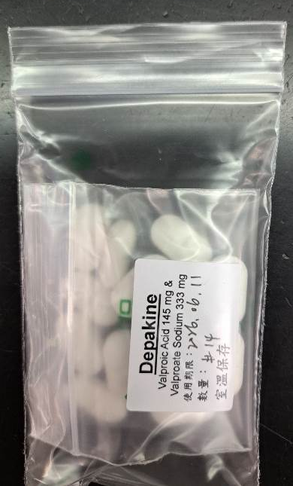
藥台作業
調配藥品小技巧(續)
  分包撕破不可黏，直接放入夾鏈袋中，
  並請窗口藥師告知病人(如病人無法接受則需要重包)。
  Depakine易潮解，分裝要用雙層由任袋（藥名標籤在內袋上）。
  Prograf因拆開包裝後效期僅三個月，故維持原包裝(紙盒)調劑。調劑時應優先使用已拆封藥品。
  Creon在鋁箔破損後易變質，調劑前維持原包裝(紙盒)，避免刺破。

Slide 7
藥台作業
藥品報銷
  一般藥品：因藥師個人因素（eg. 調劑時剪破藥錠、關抽屜時夾碎藥錠等）造成藥品毀損時，須填寫藥品報銷單。
  管制藥品：須拍照存證，並將照片寄到報銷單上指定信箱。並填寫管制藥品報銷單，於當日內連同毀損藥品交給組長。
因廠商製造、包裝等因素造成藥品不完整時，須填寫不良藥品通報表，連同不良藥品交給組長蓋章。不良藥品請維持藥品原包裝完整，勿將不良品藥錠單獨剪下。

Slide 8
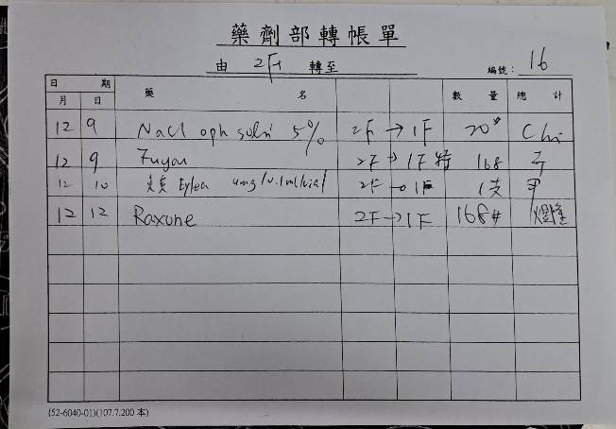
藥台作業
正確填寫轉帳單 (藥台、藥品名稱、數量、單位)並簽名，(至少每週)放入「藥庫藥品請領單」透明夾中送至藥庫入帳。
藥品庫存管理
  藥品確實核對效期或批號，效期短者先使用
  藥台庫存區擺放整齊，同品項藥品避免放置多處
  後方庫存鐵櫃內擺放整齊，庫存藥品位置適當，便於尋找，並妥善利用空間

Slide 9



